Slide 1
Lógica proposicional y álgebra de Boole
Por y para ADSO

Slide 2

Lógica
Estudio de los métodos y principios utilizados para distinguir el razonamiento correcto del razonamiento incorrecto.

Slide 3
Proposición
Frase declarativa que puede ser afirmada o
negada.
Bogotá D.C. es la capital de Colombia.
Ocho es un número primo.
Todo número par mayor que 2 puede ser expresado como suma de dos números primos.

Slide 4
Lógica proposicional
Lenguaje formal que permite decidir acerca de la validez
o invalidez de una amplia clase de razonamientos deductivos
Simbología
Átomos (p, q, … , w) (p₁, p_{2…})
Operadores Lógicos
Puntuación
Constantes lógicas (V, F)

Slide 5
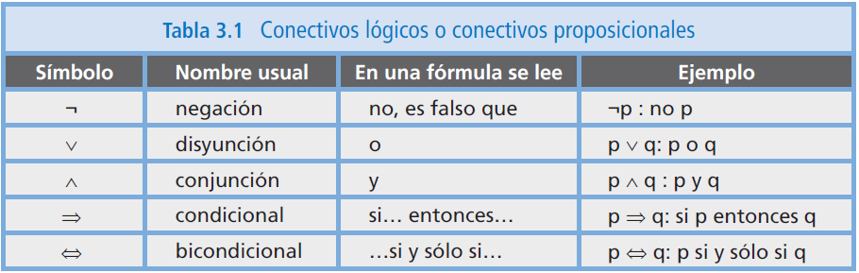
Operadores lógicos

Slide 6
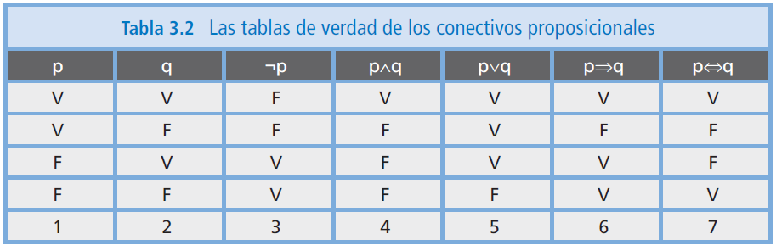
Constantes lógicas y tablas de verdad
v(p)=V equivale a “p es verdadera”
v(p)=F equivale a “p es falsa”
2 es un número primo y sin embargo es par
Roma es la capital de Grécia o de Noruega

Slide 7
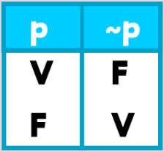
Negación ¬p
“No p”, “es falso que p”, “no es cierto que p”, “p es falsa”

Slide 8
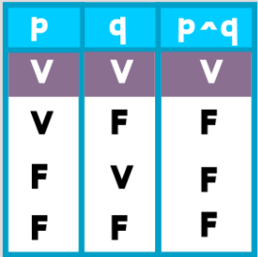
Conjunción p ⋀ q
“p y q”, “p, pero q”, “p y también q”, “p y sin embargo q”
“Pedro es alto y delgado”

Slide 9
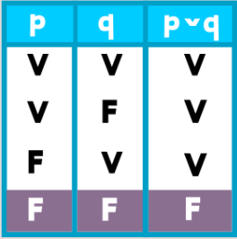
Disyunción p ⋁ q
“p o q”, “p o q o ambas”, “por lo menos una, entre p y q”
“los funcionarios de la embajada saben por lo menos inglés o francés”

Slide 10
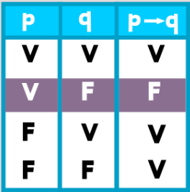
Condicional p ⇒ q
“Sí p entonces q”, “p sólo si q”, “q, si p”, “es necesario q para p”, “es suficiente p para q”
Si hoy es martes, entonces mañana es miércoles.

Slide 11
